Slide 1
ISTITUTO COMPRENSIVO
“MICHELE GRECO”
Sito Web: www.icsmichelegreco.edu.it
Piano Triennale dell’Offerta Formativa
Triennio 2022- 2025
Scuola ad Indirizzo Musicale
Centro Autorizzato Certificazione Cambridge
Destinataria dei Fondi Strutturali Europei 2021 -2027 e PNRR
Anno Scolastico 2025/2026

Slide 2
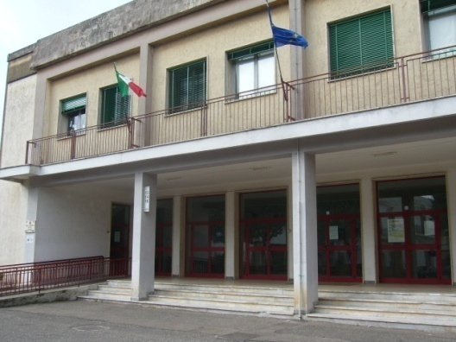
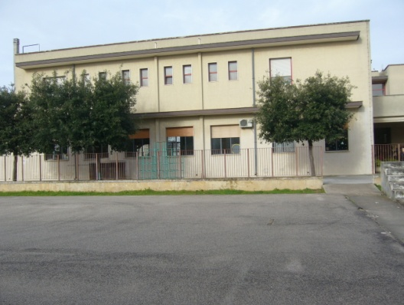
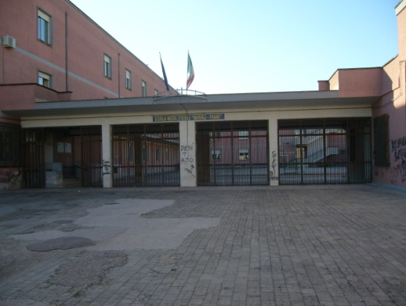
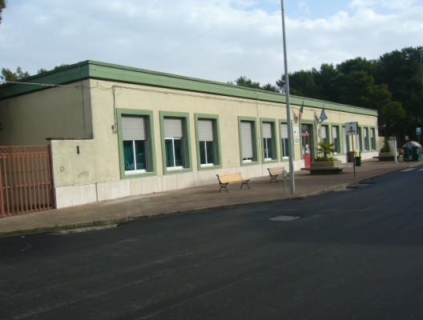
Scuola Primaria “Michele Greco”
Scuola dell’Infanzia “Poverella”
Scuola dell’Infanzia, Primaria e Secondaria di 1° grado
“ G.L. Marugj - Frank”
Scuola dell’Infanzia e Primaria
“G. Lombardo Radice”
Uggiano M.

Slide 3
ISTITUTO COMPRENSIVO STATALE “M. GRECO”
MISSION
Accogliere
Dare senso
Orientare

Slide 4
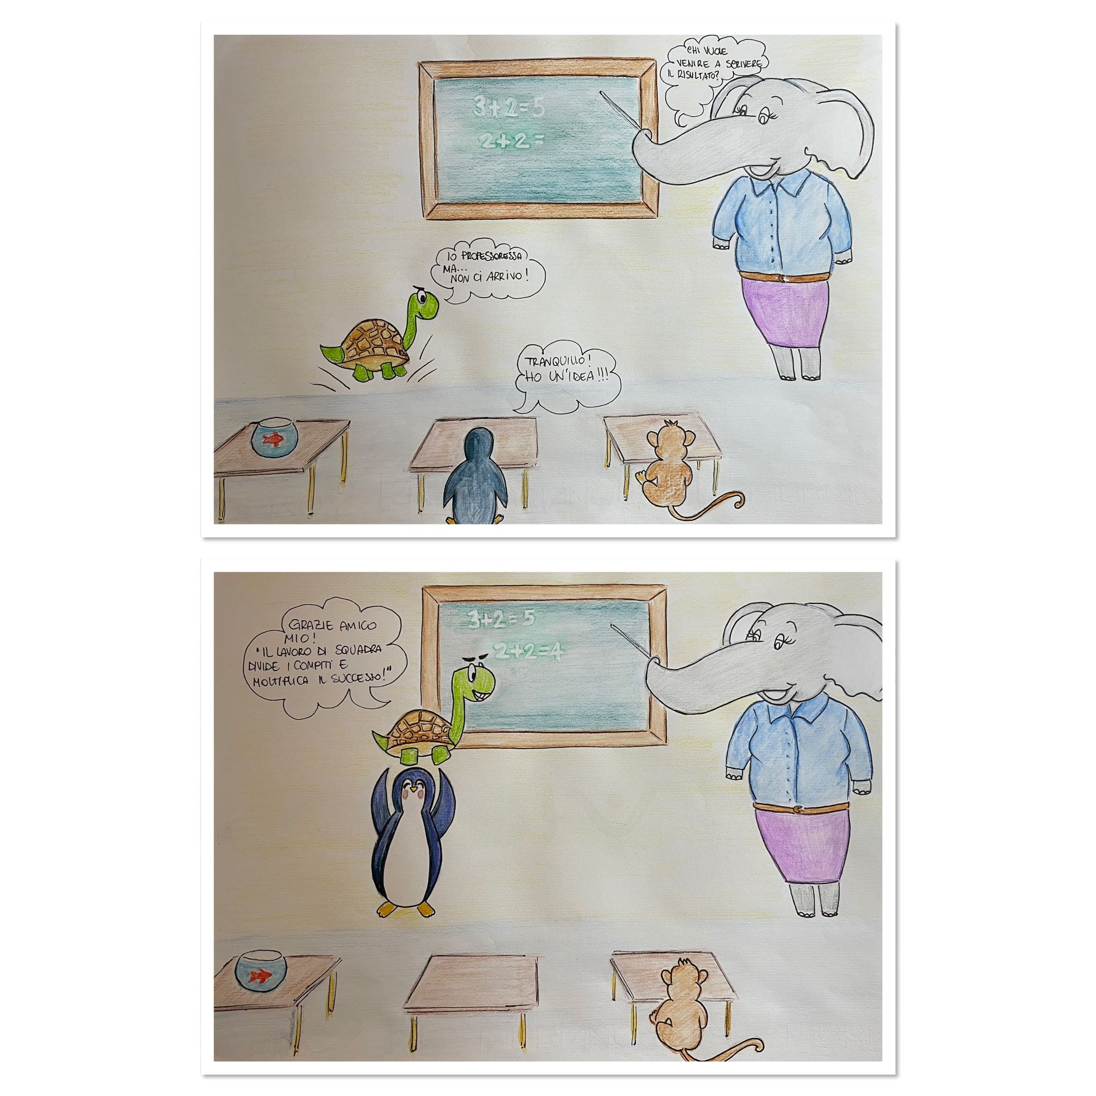
V
I
S
I
O
N

Slide 5
“Il curricolo è il cuore della progettazione scolastica: definisce le finalità, i risultati di apprendimento attesi per gli allievi, le strategie, i mezzi, i tempi, gli strumenti e i criteri di valutazione, le risorse interne ed esterne e la rete di relazione che permetteranno agli allievi di conseguire le competenze.“
(Franca Da Re- “La didattica per competenze “)
Il nostro Istituto condivide questo concetto di curricolo, pertanto, ha predisposto il proprio, organizzando e riorganizzando opportunità formative diverse e articolate, attraverso le quali l’alunno possa realizzarsi e sviluppare il suo percorso personale nei diversi contesti relazionali
(la classe, il gruppo dei pari, gli adulti ecc.). Il curricolo, formulato dai docenti dei tre ordini di scuola, mette al centro del processo di apprendimento gli allievi, le loro esigenze, le loro peculiarità in un’ottica di apprendimento permanente lungo tutto l’arco della vita.

Slide 6
Competenza alfabetica funzionale
Competenza multilinguistica
Competenza personale, sociale e capacità di imparare a imparare
Competenza in materia di cittadinanza
COMPETENZA DIGITALE
Competenza imprenditoriale
Competenza in materia di consapevolezza ed espressione culturali
Competenza in matematica e Competenza in Scienze, Tecnologie e Ingegneria

Slide 7
«L’educazione civica contribuisce a formare cittadini responsabili e attivi e a promuovere la partecipazione piena e consapevole alla vita civica, culturale e sociale delle comunità, nel rispetto delle regole, dei diritti e dei doveri»
Legge 20 agosto 2019/n. 92 e nuove linee guida settembre 2024

Slide 8
SCUOLA DELL’INFANZIA 33 ORE ANNUALI
SCUOLA PRIMARIA 33 ORE ANNUALI
INTERDISCIPLINARI
SCUOLA SECONDARIA 33 ORE ANNUALI
INTERDISCIPLINARI

Slide 9
Scuola dell’Infanzia
Organizzazione oraria e funzionamento
La nostra Scuola dell’Infanzia è costituita da due plessi:
Poverella G.L. Radice (Uggiano Montefusco).
E’ aperta dal lunedì al venerdì e prevede il funzionamento di sezioni a tempo normale con orario 8.00 – 16.00 (con servizio di refezione scolastica) e sezioni con orario ridotto 8.00 – 13.00.

Slide 10
Scuola Primaria
Organizzazione oraria e funzionamento
La Scuola primaria prevede un orario di 27 ore per le classi prime, seconde e terze. Per le classi quarte e quinte , invece, prevede 29 ore in seguito all’aggiunta di 2 ore settimanali di Educazione motoria come da legge n. 234/ 2021. L’orario delle lezioni pertanto è così organizzato:
dal lunedì al giovedì classi 1-2-3- dalle ore 08:15 alle ore 13:45
dal lunedì al giovedì classi 4- 5 dalle ore 08:15 alle ore 14:15
il venerdì tutte le classi dalle ore 08.15 alle ore 13.15
CLASSI A TEMPO PIENO
Dal lunedì al venerdì dalle ore 8:15 alle ore 16:15
La Scuola Primaria dispone di ampie e luminose aule, saloni spaziosi, una ricca e moderna attrezzatura multimediale, Un’aula di psicomotricità, un’aula multimediale, una ricca biblioteca e videoteca, comprendente fiabe e classici di ogni tempo, con i quali arricchire la già fervida fantasia degli alunni.

Slide 11
OFFERTA FORMATIVA
OFFERTA SCUOLA PRIMARIA – Classi Prime
ITALIANO | 8
MATEMATICA | 7
STORIA | 2
GEOGRAFIA | 2
SCIENZE E TECNOLOGIA | 2
INGLESE | 1
ARTE e IMMAGINE | 1
MUSICA | 1
EDUCAZIONE FISICA | 1
RELIGIONE/ ALTERNATIVA I.R.C | 2
EDUCAZIONE CIVICA | 33 annuali interdisciplinari
LABORATORI APPROFONDIMENTO CLASSI TEMPO PIENO
Attività di mensa e post mensa | 10
Laboratorio STEAM | 3

Slide 12
OFFERTA FORMATIVA
OFFERTA SCUOLA PRIMARIA – classi seconde
ITALIANO | 7
MATEMATICA | 7
STORIA | 2
GEOGRAFIA | 1
SCIENZE E TECNOLOGIA | 2
INGLESE | 2
ARTE e IMMAGINE | 1
MUSICA | 1
EDUCAZIONE FISICA | 2
RELIGIONE /ALTERNATIVA I.R.C | 2
EDUCAZIONE CIVICA | 33 annuali interdisciplinari
LABORATORI APPROFONDIMENTO CLASSI TEMPO PIENO
Attività di mensa e post mensa | 10
Laboratorio STEAM | 3

Slide 13
OFFERTA FORMATIVA
OFFERTA SCUOLA PRIMARIA – classi terze
ITALIANO | 7
MATEMATICA | 6
STORIA | 2
GEOGRAFIA | 1
SCIENZE E TECNOLOGIA | 2
INGLESE | 3
ARTE e IMMAGINE | 1
MUSICA | 1
EDUCAZIONE FISICA | 2
RELIGIONE /ALTERNATIVA I.R.C | 2
EDUCAZIONE CIVICA | 33 annuali interdisciplinari

Slide 14
OFFERTA FORMATIVA
OFFERTA SCUOLA PRIMARIA – classi quarte/quinte
ITALIANO | 7
MATEMATICA | 7
STORIA | 2
GEOGRAFIA | 2
SCIENZE E TECNOLOGIA | 2
INGLESE | 3
ARTE e IMMAGINE | 1
MUSICA | 1
EDUCAZIONE MOTORIA | 2
RELIGIONE /ALTERNATIVA I.R.C | 2
EDUCAZIONE CIVICA | 33 annuali interdisciplinari

Slide 15
Scuola Secondaria
Organizzazione oraria e funzionamento
La Scuola Secondaria di Primo Grado propone un’offerta formativa articolata in due percorsi:
Corso di Strumento
33 ore settimanali
Corso Normale
30 ore settimanali.
La seconda lingua può essere scelta tra Francese o Spagnolo.
Le lezioni si svolgono dal lunedì al venerdì, ore 08:00-14:00.
È inoltre dotata di una ricca BIBLIOTECA, di un’AULA MAGNA con attrezzatura multimediale e di 6 laboratori:
LINGUISTICO - SCIENTIFICO- ARTISTICO -INFORMATICA,
MUSICALE - MULTIATTIVITA’

Slide 16
OFFERTA FORMATIVA
Corso di strumento musicale | Distribuzione oraria settimanale
ITALIANO | 5
APPROFONDIMENTO (evoluzione della lingua; strutture essenziali della lingua latina o scrittura e lettura creativa) | 1
STORIA, CITTADINANZA E COSTITUZIONE/ GEOGRAFIA | 4
MATEMATICA E SCIENZE | 6
INGLESE | 3 *
FRANCESE/SPAGNOLO | 2 *
TECNOLOGIA | 2
ARTE e IMMAGINE | 2
MUSICA | 2
SCIENZE MOTORIE | 2
RELIGIONE/ALTERNATIVA I.R.C | 1
STRUMENTO (chitarra, flauto, oboe, pianoforte) | 3
EDUCAZIONE CIVICA | 33 annuali interdisciplinari
* 2 ore mensili di laboratorio

Slide 17
OFFERTA FORMATIVA
Corso normale | Distribuzione oraria settimanale
ITALIANO | 5
APPROFONDIMENTO (evoluzione della lingua; strutture essenziali della lingua latina o scrittura e lettura creativa) | 1
STORIA, CITTADINANZA E COSTITUZIONE/GEOGRAFIA | 4
MATEMATICA E SCIENZE | 6
INGLESE | 3 *
FRANCESE/SPAGNOLO | 2 *
TECNOLOGIA | 2
ARTE E IMMAGINE | 2
MUSICA | 2
SCIENZE MOTORIE | 2
RELIGIONE | 1
EDUCAZIONE CIVICA | 33 annuali interdisciplinari
* 2 ore mensili di laboratorio

Slide 18
INIZIATIVE DI AMPLIAMENTO DELL’OFFERTA FORMATIVA
PROGETTI IN CONTINUITÀ
( all’interno e all’esterno)
Attività alternative all'IRC
( in tutti e tre gli ordini di scuola )
LIBRIAMOCI 2024

Slide 19
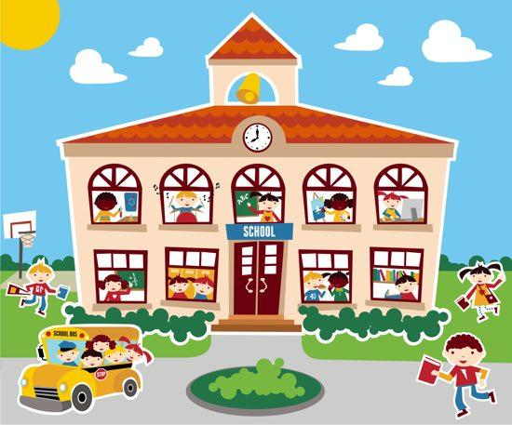
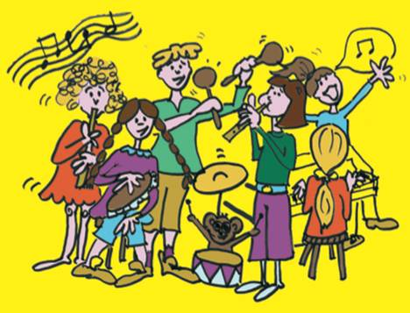

Slide 20
OPEN SCHOOL
SCUOLA DELL’INFANZIA : 31 GENNAIO 2025
16,30-17,15: spettacoli per bambini ( uno nel Plesso Lombardo Radice e uno nel plesso Poverella)
17,30: presentazione offerta formativa nel plesso Poverella
SCUOLA PRIMARIA: 29 GENNAIO 2025
16,30-17,15: spettacolo per i bambini di 5 anni e, in contemporanea, presentazione dell’offerta formativa ( plesso Michele Greco)
17,15-19,30: visita degli ambienti dei plessi Michele Greco, Marugj e Lombardo Radice
SCUOLA SECONDARIA DI PRIMO GRADO: 30 GENNAIO 2025
17,00: presentazione offerta formativa (plesso Marugj)
17,30-19,00: visita degli ambienti del plesso Marugj con performance degli alunni delle classi QUINTE.
È possibile, inoltre, visionare una serie di attività svolte dai tre ordini di scuola sul sito www.icsmichelegreco.edu.it
nella sezione
OFFERTA FORMATIVA 2025-26
o visitando la pagina Facebook dell’Istituto.
Il Dirigente scolastico
Prof. Pietro Pulieri

Slide 21
ISTITUTO COMPRENSIVO
“MICHELE GRECO”
Sito Web: www.icsmichelegreco.edu.it
Piano Triennale dell’Offerta Formativa
Triennio 2022- 2025
Scuola ad Indirizzo Musicale
Centro Autorizzato Certificazione Cambridge
Destinataria dei Fondi Strutturali Europei 2021 -2027 e PNRR
Anno Scolastico 2025/2026

